Slide 1
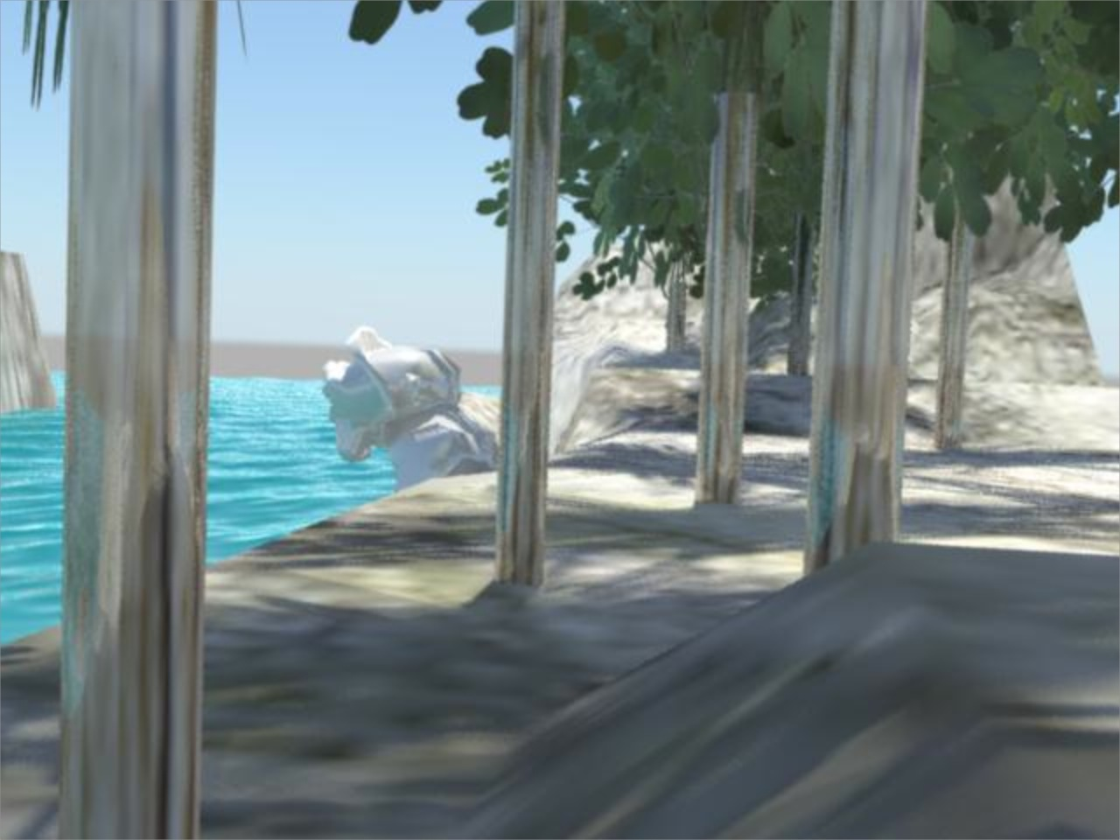
Einsame Insel II
Gruppe 13
Name: Meltem Özkul
Matrikel-Nr.: 729792
Modul: 3D Modellierung und Animation

Slide 2
Projekt Beschreibung

Slide 3
Storyboard
• Auflistung, welche Objekte notwendig sind • Auflistung, welche Animationen

Slide 4
Zeitplanung
– Wo liegt das größte Risiko? • Wie sieht die Notlösung aus?

Slide 5
Quelle

Slide 6
